Slide 1
Actividad Google Data Studio “Looker Studio” Dashboard Airbnb
Profesor: David Díaz S. Ph.D
Alumno: Nicolás Ulacia Guzmán

Slide 2
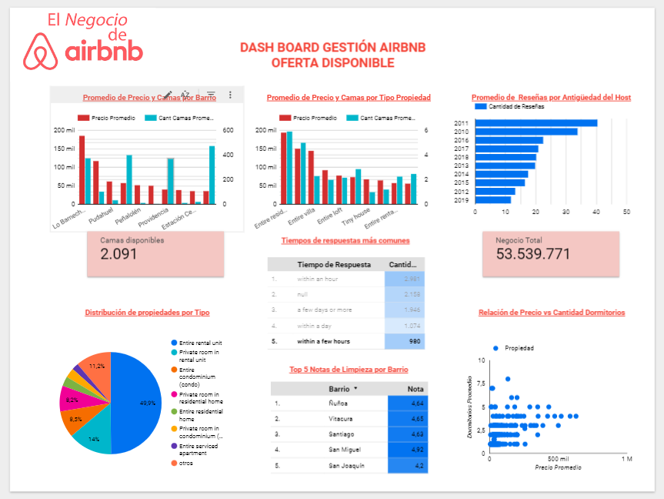
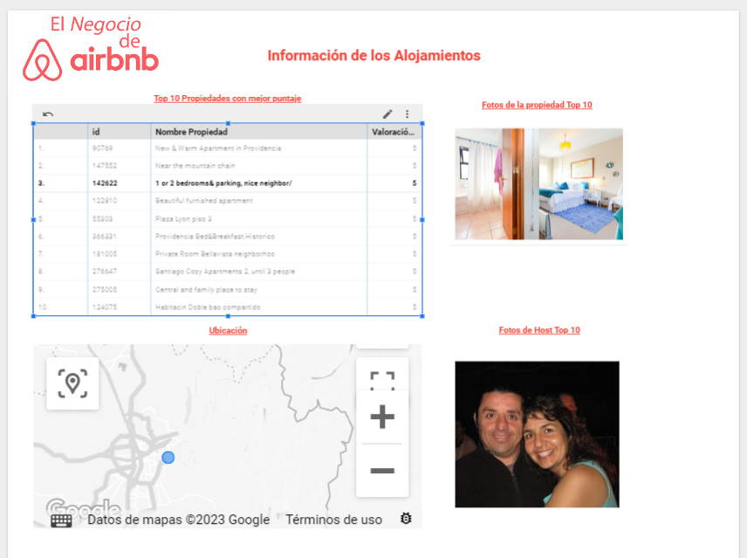
Dash Board Negocio Airbnb ($731M con casi 18.000 camas disponibles)
Nuestro Dash Board acerca del negocio de Airbnb lo puede encontrar en el siguiente enlace:
https://datastudio.google.com/reporting/ace0f47d-f4b5-4893-8ba9-dc74228b1dcb
Luce mas o menos así:

Slide 3
Al gestionarlo podrá responder sin problema algunas de las siguientes preguntas del negocio
¿cuales son las 10 propiedades con mejores reviews?
Revisar gráfico de Top 10 propiedades con mejor puntaje, todas con nota 5, que es la nota máxima.
¿qué tipos de propiedades son las más comunes?
Revisar gráfico de Distribución de propiedades por tipo donde podemos encontrar que “Entire Rental” corresponde al 44,5% de las propiedades.
¿cómo ha sido la evolución de los reviews para los listings mas antiguos vs los nuevos?
Los reviews de los listing mas antiguos tienen promedio mas alto que los que ingresaron en los últimos años.
¿Cuál es el precio promedio según Property Type y Neighbourhood?
Revisar los gráficos Promedio de Precios y camas por Barrio y Promedio de Precio y camas por Tipo de Propiedad.
¿Cuál es el Host Response Time más y menos común?
Revisar el gráfico Tiempo de respuestas más comunes que indica que es una hora el mas común.
¿Cuál es la relación entre Precio y Número de habitaciones?
Revisar el gráfico Relación Precio vs Cantidad de Dormitorios
¿ Cuál es el barrio más/menos limpio?
Revisar el gráfico Top 5 Notas de Limpieza por barrio y nos encontramos que Ñuñoa es el que tiene mejor calificación.

